Slide 1
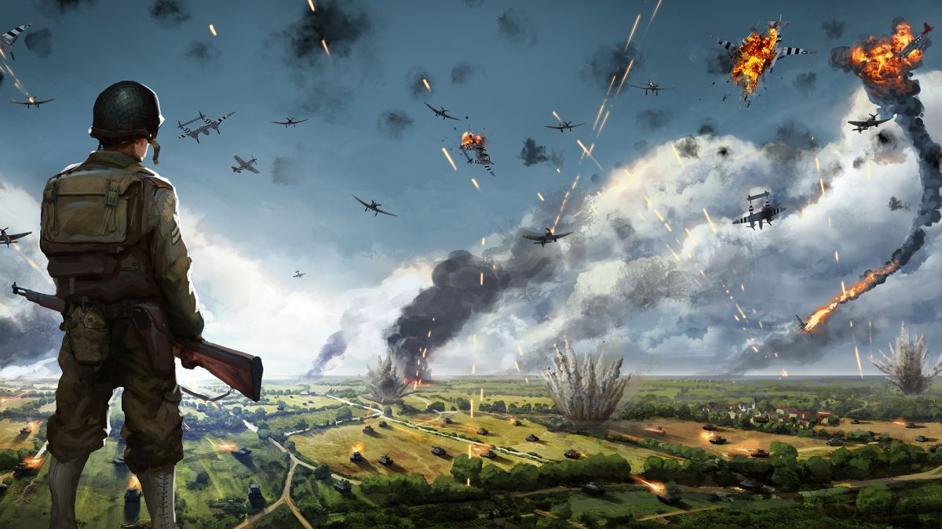
Kozmopolitizmus a Humanitárna vojenská intervencia
Vojna, mier a ľudské práva
Bc. Dominik Valeš (DeVoM / FILM)

Slide 2
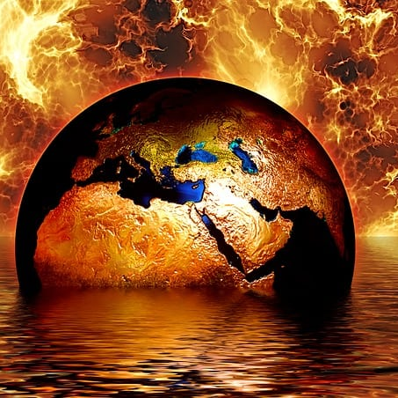
KOZMOPOLITIZMUS
Kozmopolitizmus, v niektorých kontextoch a kozmopolitná kultúra v zmysle globálne zdieľaných identít a hodnôt, je ideológia, ktorá hovorí, že všetky ľudské bytosti, odhliadnuc od ich politickej príslušnosti, patria do jednej spoločnosti.
Charakterizuje sa aj ako svetoobčianstvo, popieranie významu národného vedomia a príslušnosti v záujme svetového príslušenstva, zdôrazňovanie príslušnosti jedinca i celého národa k ľudstvu. Osoba, ktorá vyznáva ideu kozmopolitizmu, čiže stúpenec kozmopolitizmu, sa nazýva kozmopolita.

Slide 3
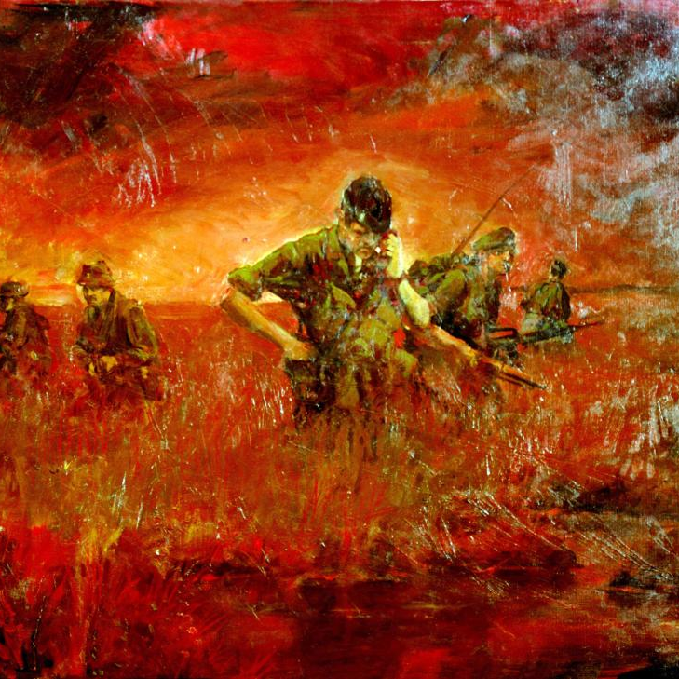
INTERVENCIA
intervencia je zásah s cieľom pomôcť riešiť krízovú situáciu;
intervencia za, intervencia proti - zákrok v niečí prospech; akcia v prospech (zriedkavo v neprospech) niekoho či niečoho, prihovorenie sa v niečí prospech, intervenovanie: pápežova intervencia; osobná intervencia; požiadať niekoho o intervenciu
intervencia do, intervencia voči - násilné, najmä vojenské zasahovanie do vnútorných záležitostí iného štátu; násilné obsadenie územia jedného štátu: ozbrojená intervencia, vojenská intervencia

Slide 4
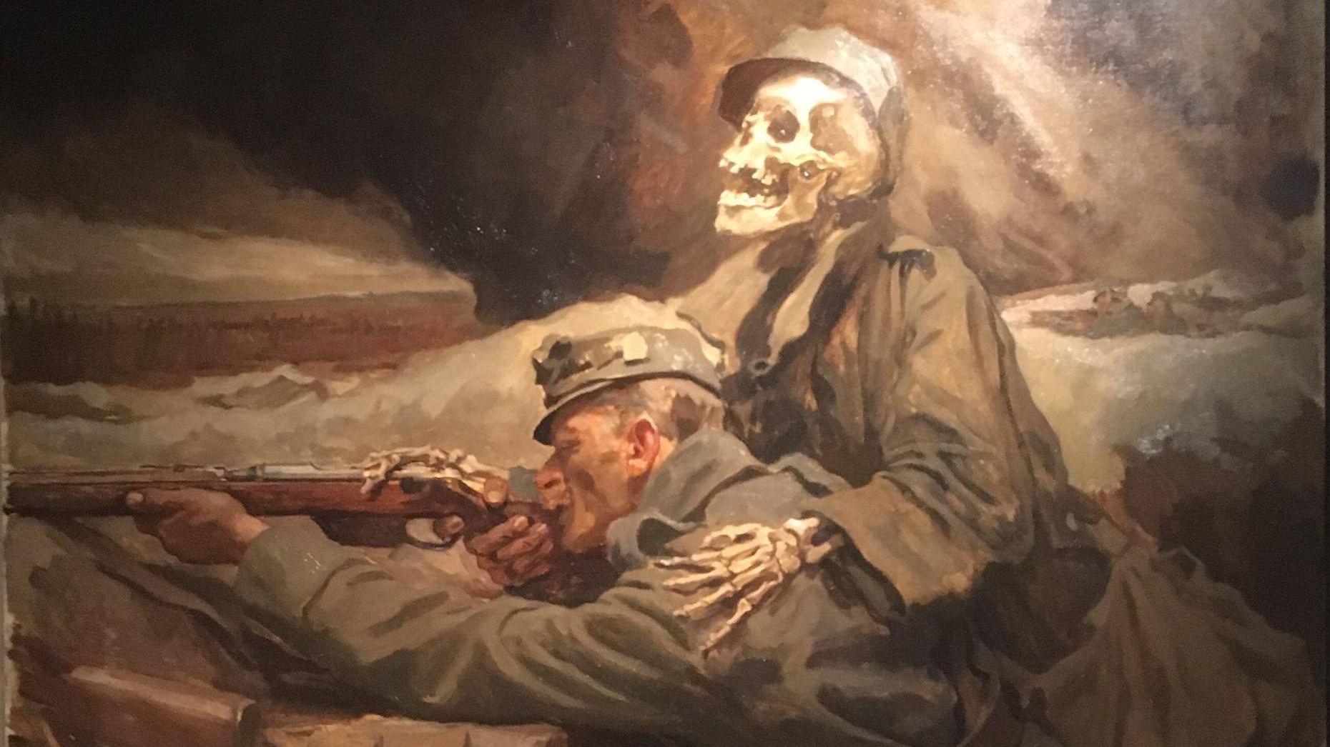
„Vojna nie je dobrodružstvo, vojna je choroba. Je ako týfus.“
Soldat und Tod (Soldier and Death), painting by Hans Larwin

Slide 5
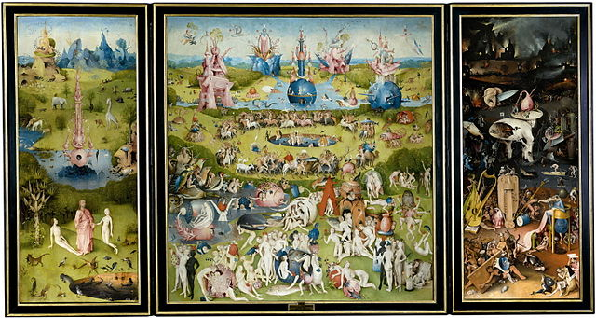
Záhrada pozemských rozkoší - Hieronymus Bosch

Slide 6
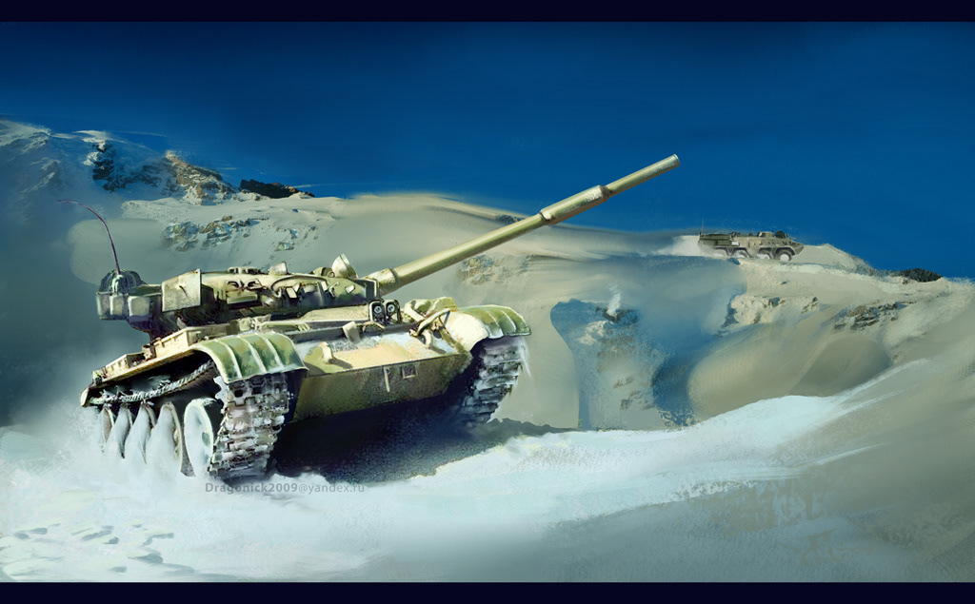
„Vojna je druh politiky.“
„Tak dlho, ako tu bude ľudstvo, tu budú aj vojny.“

Slide 7
Zdroje obrázkov:
https://imgs.sector.sk/files/novinky/0/2022/5-4-19-56-26/najlepsie-hry-umiestnene-do-dr-image-349.jpg
https://www.archives.gov/files/topics/da-sc-90-05858.jpeg
https://www.conserve-energy-future.com/wp-content/uploads/2018/03/earth-globe-water-fire-flame.jpg
https://i.redd.it/nw0o2wsbgwu31.jpg
https://mir-s3-cdn-cf.behance.net/project_modules/max_1200/88bb1543107919.5cf3b793d1eda.jpg

Slide 8
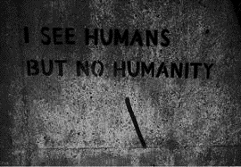
Ďakujem za pozornosť

